Slide 1
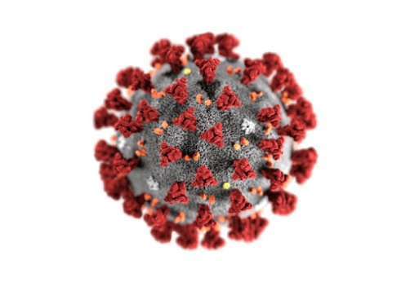
CОVID-19: особливості клінічного перебігу, діагностика та лікування
НУОЗ України імені П.Л. Шупика
Кафедра інфекційних хвороб
Завідувач кафедри, професор
Дуда Олександр Костянтинович

Slide 2
КОРОНАВІРУСНА ХВОРОБА COVID-19
Всесвітня організація охорони здоров'я (ВООЗ) 11 лютого 2020 року надала офіційну назву інфекції, що викликана новим коронавірусом, - COVID-19 («Coronavirus disease 2019»).
Міжнародний комітет з таксономії вірусів 11 лютого 2020 року присвоїв офіційну назву збуднику інфекції - SARS-CoV-2.
11 березня 2020 року ВООЗ оголосила про початок пандемії COVID-19.

Slide 3
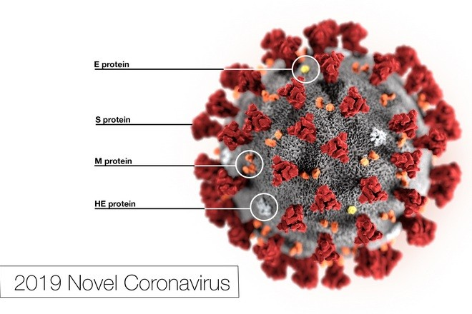
ВІРУС COVID 2019

Slide 4
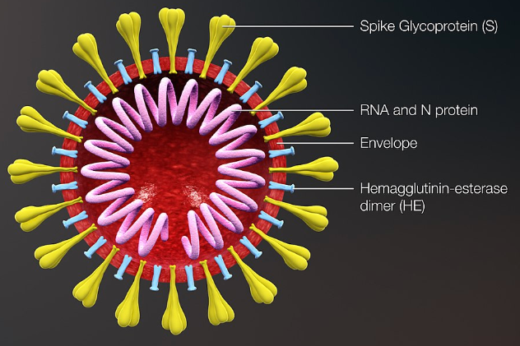
ВІРУС COVID 2019
Структура віріону коронавірусу має характерні шипи, які утворюють «корону», нагадуючи сонячну

Slide 5
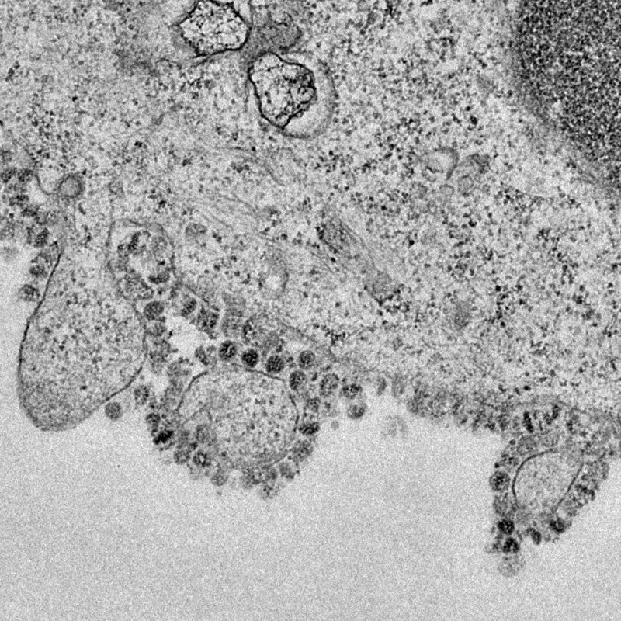
Вірус CoVID 2019

Slide 6
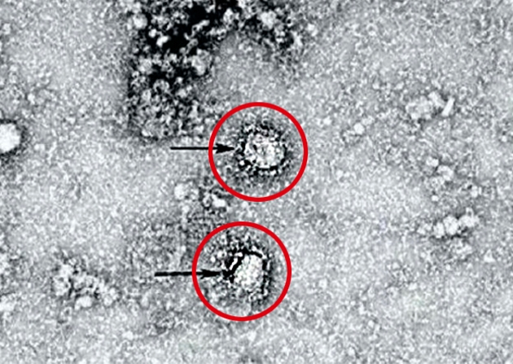
Вірус CoVID 2019

Slide 7
Будова
вірусу SARS-CoV-2
Структура передбачає існування принаймні 4 вірусних білків.
Ще декілька закодованих вірусом білків знаходимо в цитоплазмі інфікованої клітини (неструктурні вірусні білки).

Slide 8
Сучасне таксономічне положення коронавірусів людини
Родина | Рід | Підрід |  | Вірус | Основні симптоми
Coronavirinae | α-Cov |  |  | Коронавірус людини NL63 (HCoV NL63) | Ураження ВДШ та ШКТ
 |  |  |  | Коронавірус людини 229Е (HCoV 229E) | Ураження ВДШ та ШКТ
 | β-Cov |  | А | Коронавірус людини HKU1 (HCoV HKU1) | Ураження дихальних шляхів
 |  |  | В | ТОРС-асоційлваний коронавірус (SARS-CoV) | Летальна пневмонія
 |  |  | С | БСРС-асоційований коронавірус (MERS-CoV) | Летальна пневмонія

Slide 9
Найбільш поширені та вивчені
емерджентні інфекції
Вірусний патоген | Рік виявлення | Таксоно-мічний рід | Захворювання
Rotavirus | 1973 | Rotavirus | Ротавірусний гастроентерит
Ebola virus | 1976 | Ebola-like | Геморагічна лихоманка Ебола
Hantaan virus | 1977 | Hantavirus | Геморагічна лихоманка з нирковим синдромом
Nipah henipavirus | 1984 | Henipavirus | Інфекція Ніпах з розвитком респіраторного синдрому та геморагічного енцефаліту
Flavivirus | 1944 | Flavivirus | Лихоманка денге, 7-денна лихоманка
Avian Influenza A/H5N1 | 1997 | Influenza virus A | Пташиний грип людей
SARS-CoV | 2002 | Coronavirus | Тяжка гостра респіраторна інфекція, клінічно «атипова пневмонія»
MERS-CoV | 2012 | Coronavirus | Коронавірус Близького Сходу
SARS-CoV-2 | 2019 | Coronavirus | Гостра респіраторна інфекція другого типу COVID-19

Slide 10
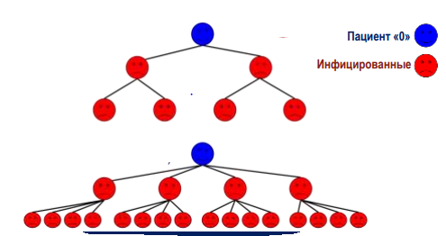
ЕПІДЕМІОЛОГІЯ COVID-19
За даними дослідження, репродуктивний індекс (R0 – basic reproductive number) SARS-CoV-2 оцінюється в 2,3-5,4, що відповідає кількості людей, що заражаються від одної інфікованої людини
Хвороба, викликана вірусом Ебола
Пацієнт 0
Інфіковані
COVID-19

Slide 12
КОРОНАВІРУСНА ХВОРОБА COVID-19
Вхідні ворота збудника - епітелій верхніх дихальних шляхів і епітеліоцити шлунка і кишечника.
Початковим етапом зараження є проникнення SARS-CoV-2 в клітини-мішені, які мають рецептори ангіотензин -перетворювального ферменту II типу (ACE2).
Рецептори ACE2 представлені на клітинах дихального тракту, нирок, стравоходу, сечового міхура, клубової кишки, серця, центральної нервової системи.
Основною і швидко досяжною мішенню є альвеолярні клітини II типу (AT2) легень, де розташовується понад 80% рецепторів, що й визначає розвиток пневмонії.

Slide 13
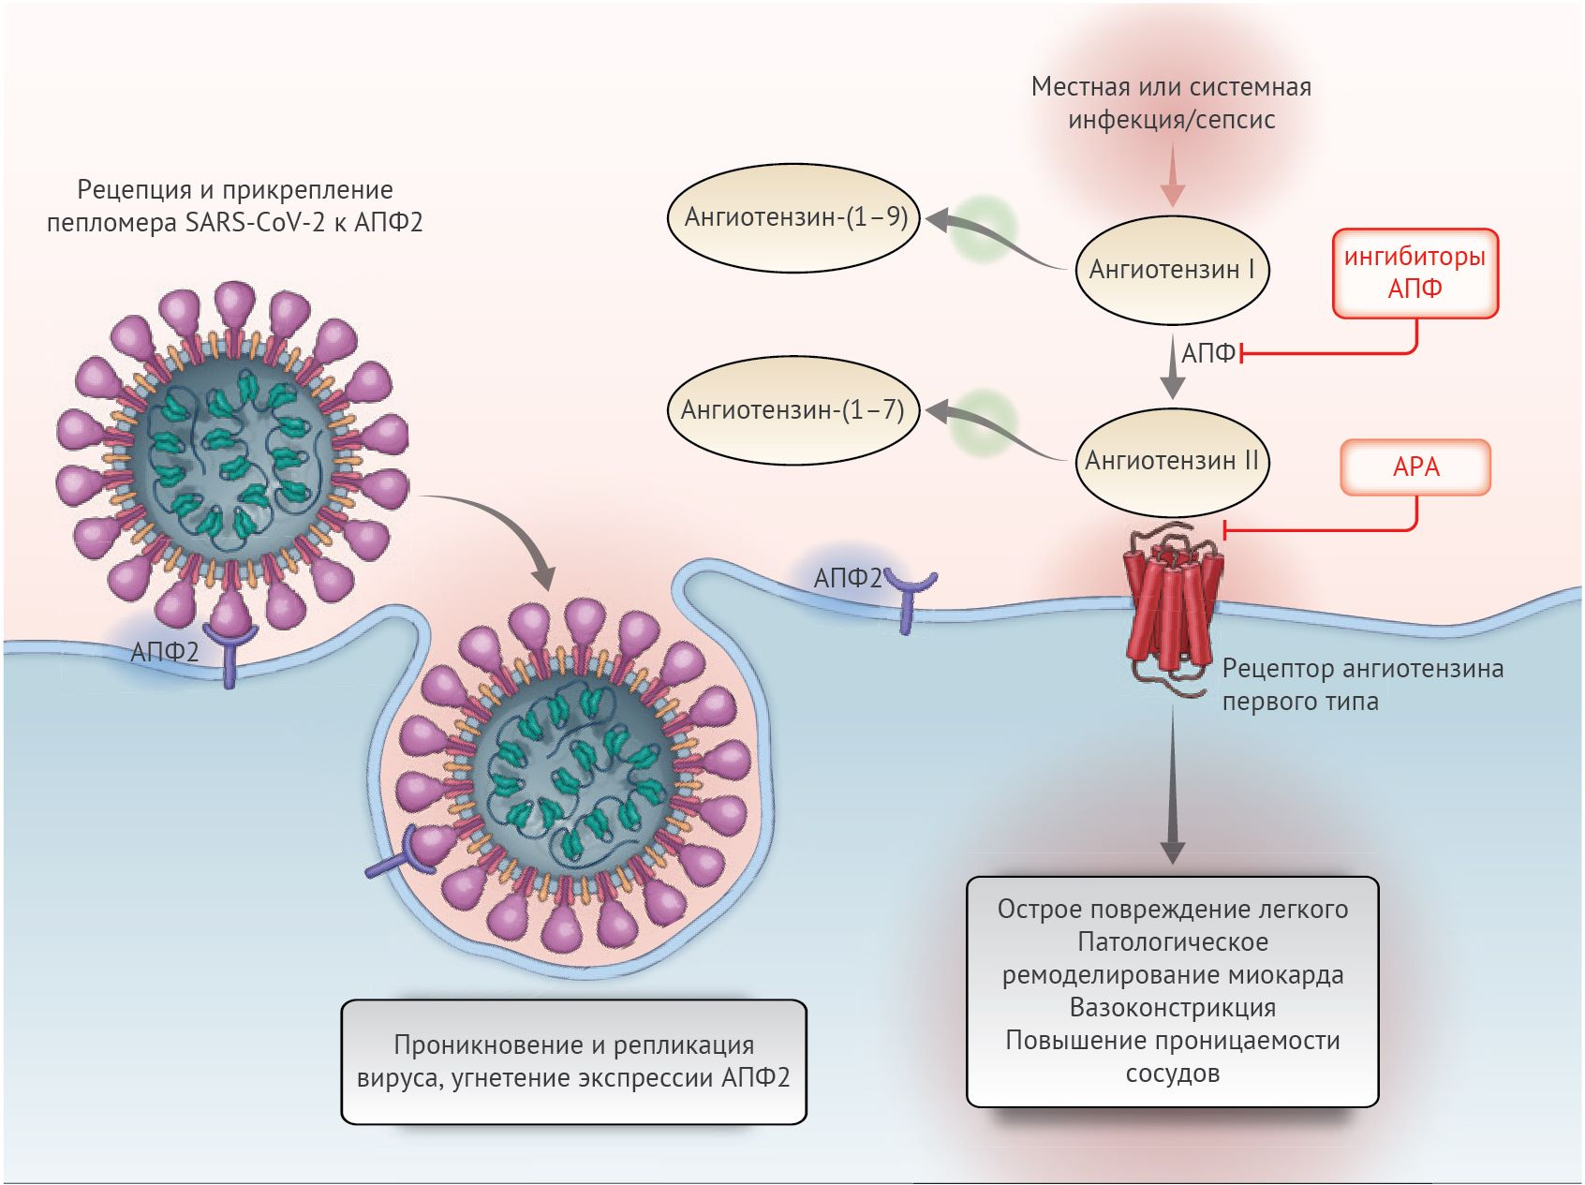

Slide 14
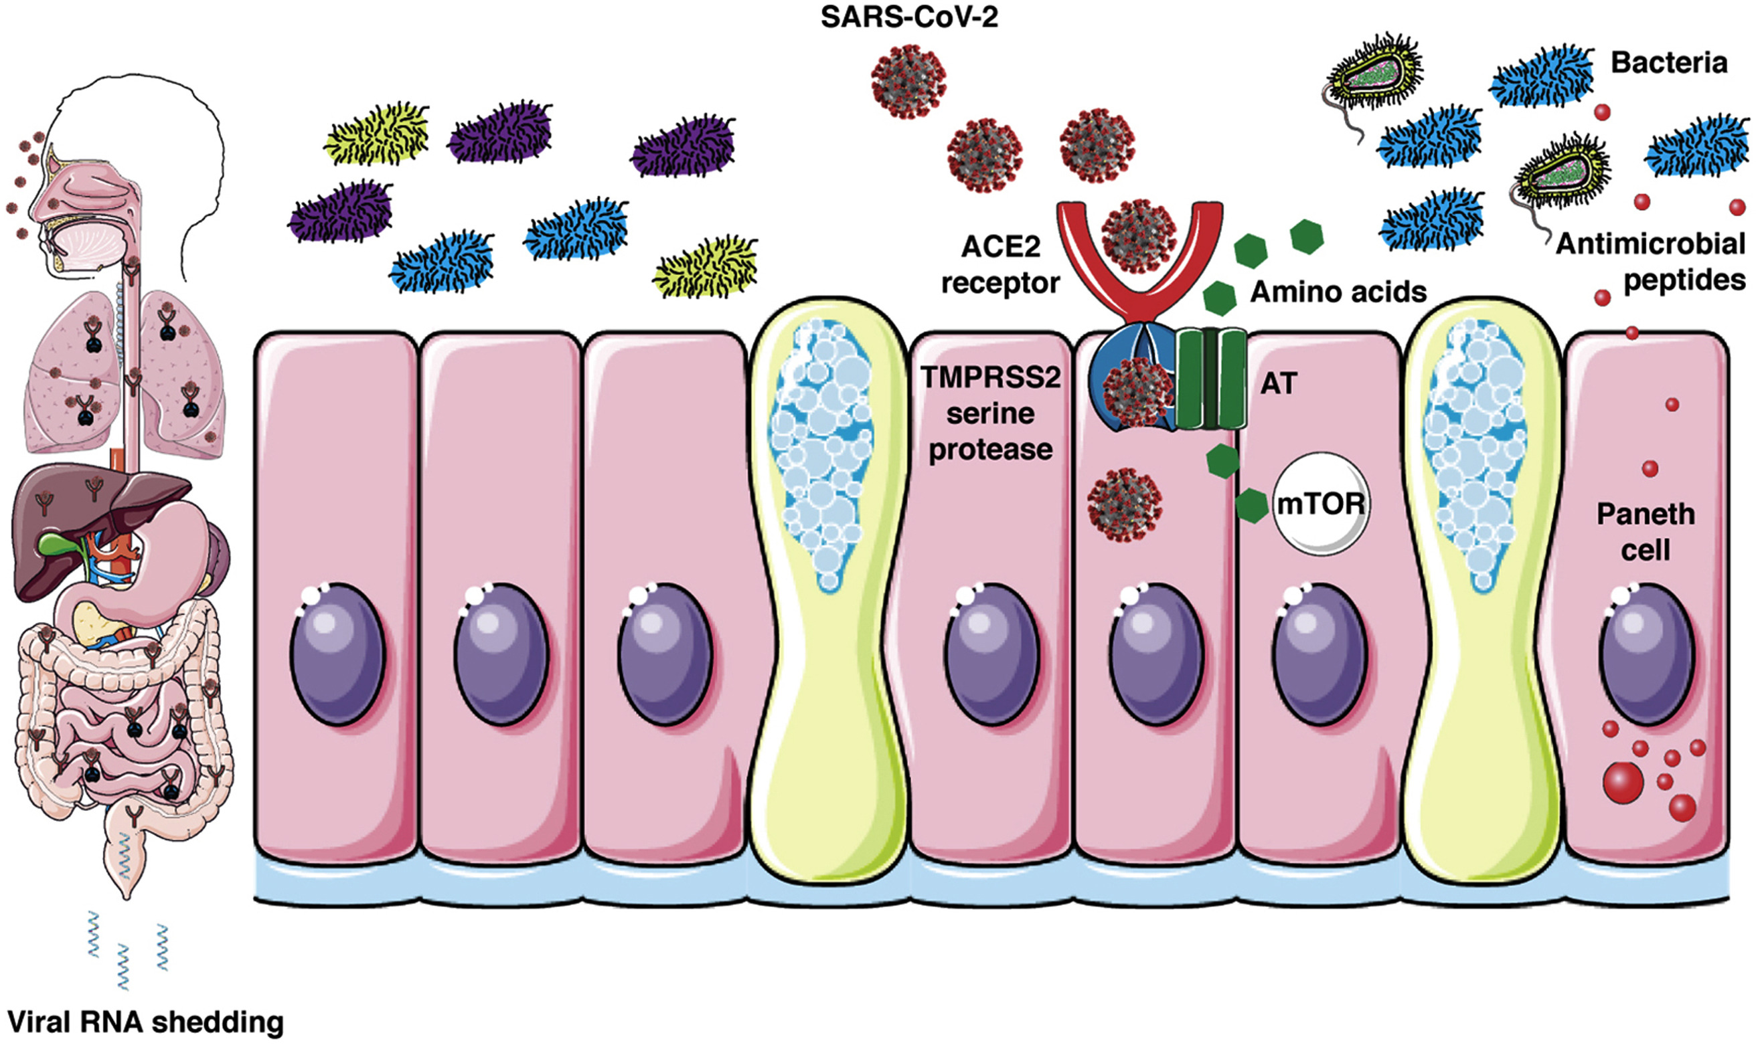

Slide 15
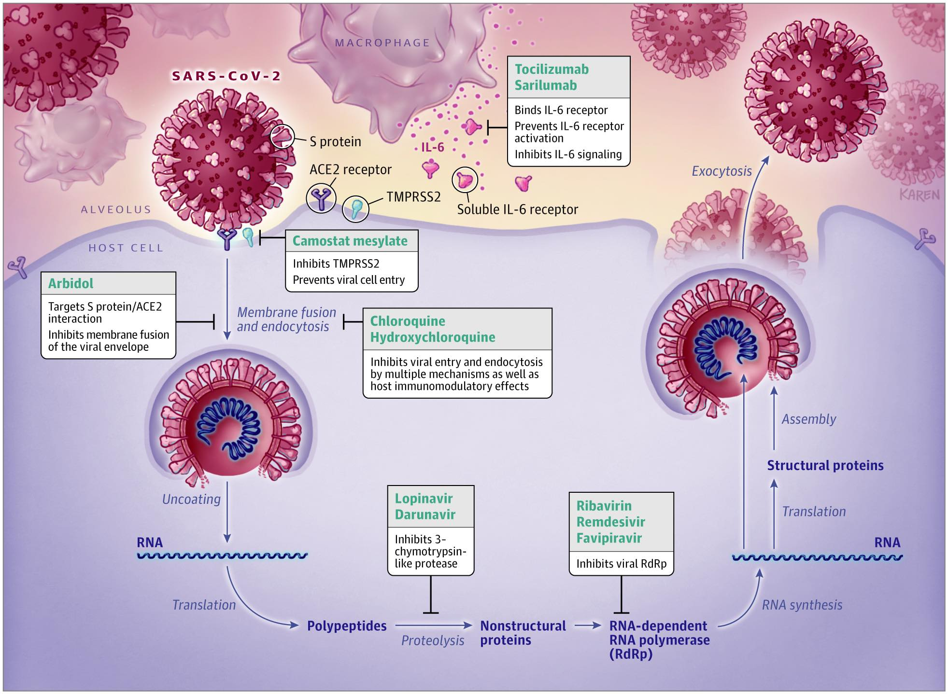

Slide 16
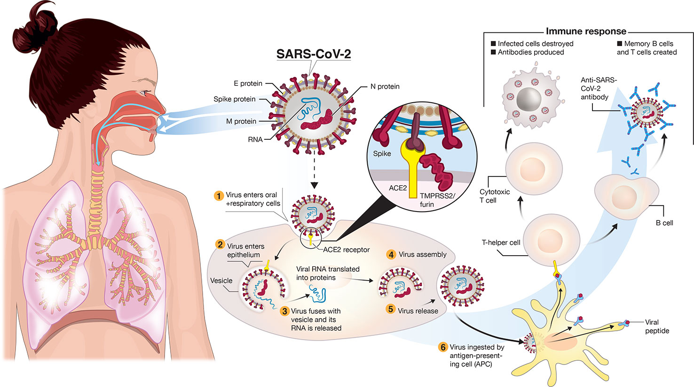
КОРОНАВІРУСНА ХВОРОБА COVID-19

Slide 17
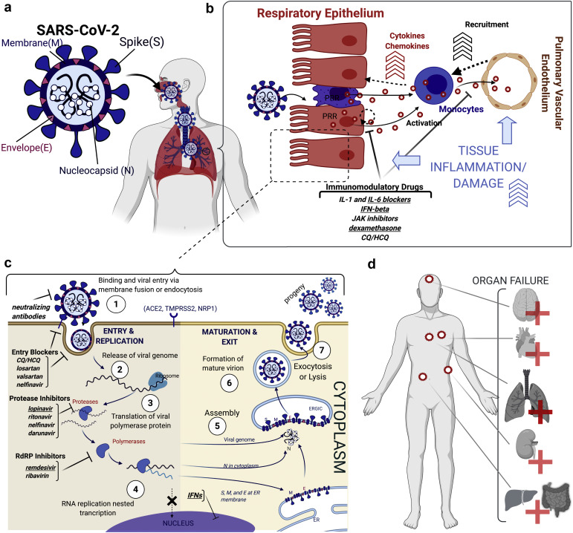

Slide 18
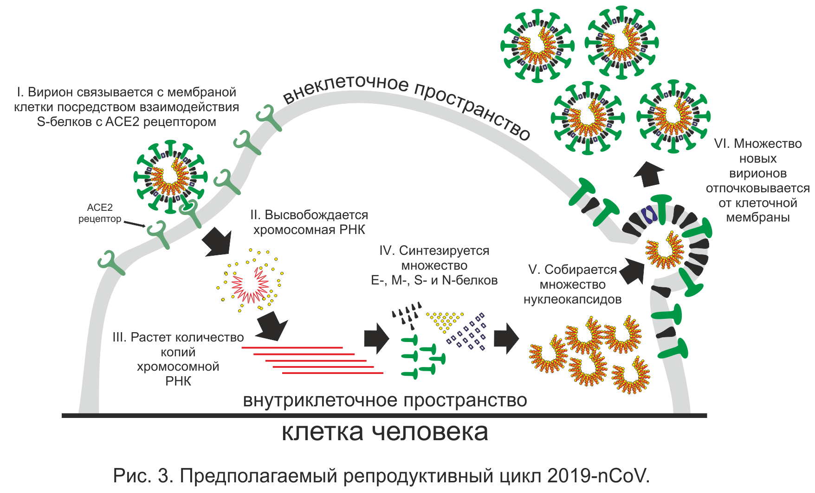
ГІПОТЕТИЧНИЙ РЕПРОДУКТИВНИЙ ЦИКЛ SARS-CoV-2
І. Віріон зв’язується з мембраною клітини через взаємодію S-білків з АСЕ2 рецептором
Позаклітинний простір
VІ. Численні нові віріони відділяються від клітинної мембрани
АСЕ2 рецептор
ІІ. Вивільнюється хромосомна РНК
ІV. Синтезується безліч Е-, М-, S-, N-білків
V. Збирається безліч нуклеокапсидів
ІІІ. Зростає кількість копій хромосомної РНК
Внутрішньоклітинний простір
КЛІТИНА ЛЮДИНИ
https://pikabu.ru/story/k_voprosu_o_koronaviruse_2019ncov_7203854

Slide 19
Стадії перебігу COVID-19
Стадія 1
Фаза ранньої інфекції – респіраторні симптоми з верхніх дихальних шляхів: лихоманка, сухий кашель, діарея, біль голови
Стадія 2
Фаза пневмонії – порушення дихання, задишка, гіпоксія (PaO2/FiO2≤300 мм рт ст), КТ зміни легень
Стадія 3
Фаза гіперзапалення – ГРДС, сепсис, поліорганна недостатність, серцева недостатність, різке підвищення маркерів запалення – ІЛ-6, С-РБ, ЛДГ, феритин, D-дімер, прокальцитонін)
Тяжкість
Стадія відповіді на вірус
Фаза гіперзапалення
Цитокіновий шторм
Час
7-8 день

Slide 20
СТУПЕНІ ВАЖКОСТІ COVID-19
Легкий
Середньо тяжкий
Тяжкий
Температура тіла нижче 38,5°C,
Відсутність симптомів середньотяжкого і тяжкого перебігу
Лихоманка вище 38,5°C • ЧДД більше 22 / хв • Задишка при фізичних навантаженнях • Пневмонія (виявлена за допомогою КТ легенів) • SpO₂ < 95% • СРБ сироватки крові більше 10 мг/л
ЧДД більше 30 / хв • SpO₂ ≤ 93% • PaO₂ / FiO₂ ≤ 300 мм рт.ст. • Прогресування змін у легенях за даними рентгенографії, КТ, УЗД • Зниження рівня свідомості, ажитація • Нестабільна гемодинаміка (САТ менше 90 мм рт.ст. або ДАТ менше 60 мм рт.ст., діурез менше 20 мл / год) • Лактат артеріальної крові > 2 ммоль / л
Кашель,
Слабкість, болі в горлі,
Аносмія

Slide 21
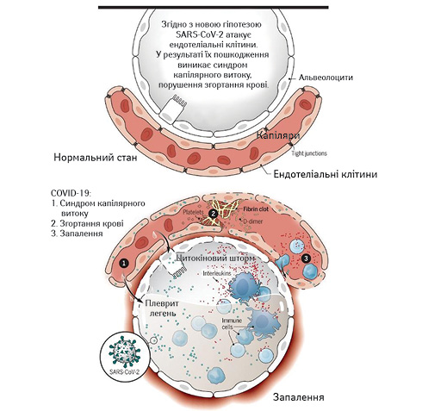
Патогенетичний процес ураження легень при COVID-19

Slide 22
Групи ризику тяжкого перебігу COVID-19
Сприйнятливість до збудника є високою у всіх групах населення
Групи ризику тяжкого перебігу захворювання і ризику летального наслідку
Люди старше 60 років
Пацієнти із хронічними захворюваннями (патологія органів дихання, діабет, онкологічні захворювання, особливо за необхідності проходження курсів хіміотерапії, недуги серцево-судинної системи, особливо в фазі декомпенсації).
Ожиріння з індексом маси тіла >40 кг/м²
Пацієнти, які тривало приймають глюкокортикоїдну терапію.
Після трансплантації органів.
Вагітні.

Slide 23
Диференційна діагностика грипу та COVID 19

Slide 24
Диференційна діагностика грипу та COVID 19

Slide 25
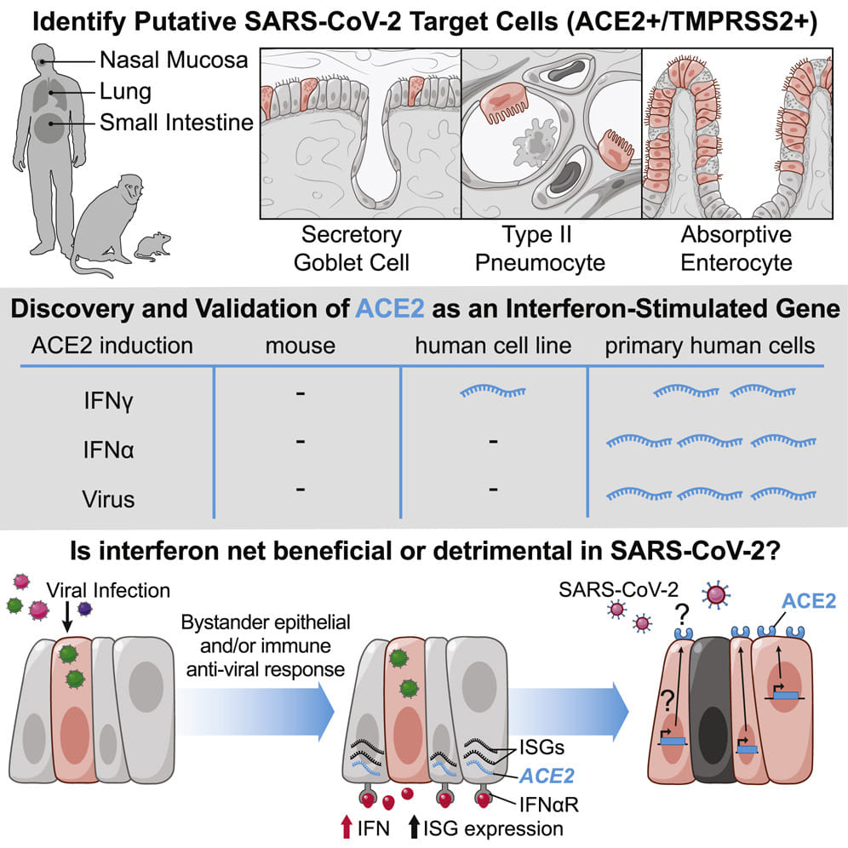

Slide 29
СИМПТОМИ COVID-19
МОЖЛИВІ
Головні болі
Серцебиття
Відчуття стиснення грудної клітки
Загальна втома
М’язові болі
ОСНОВНІ
Лихоманка
Кашель
Діарея
Зниження апетиту
Нудота
Втрату смаку й нюху

Slide 30
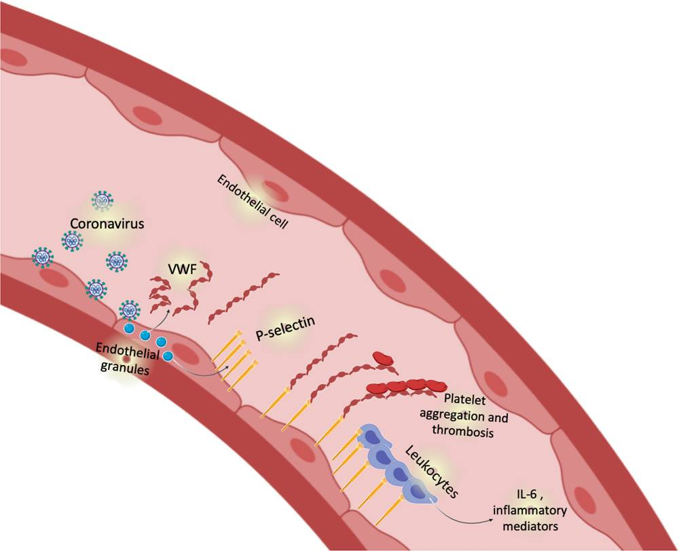
Тромбоваскуліт – універсальний патогенечний
механізм ураження органів і систем

Slide 31
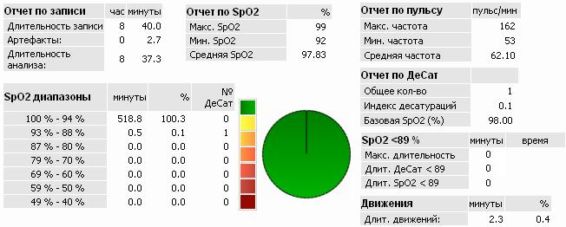
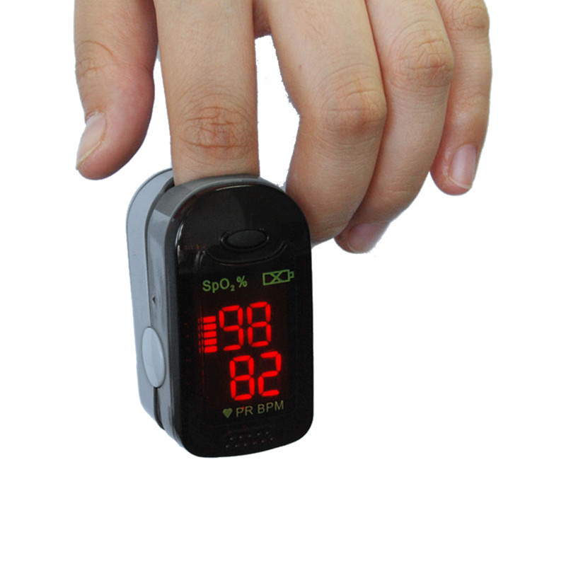
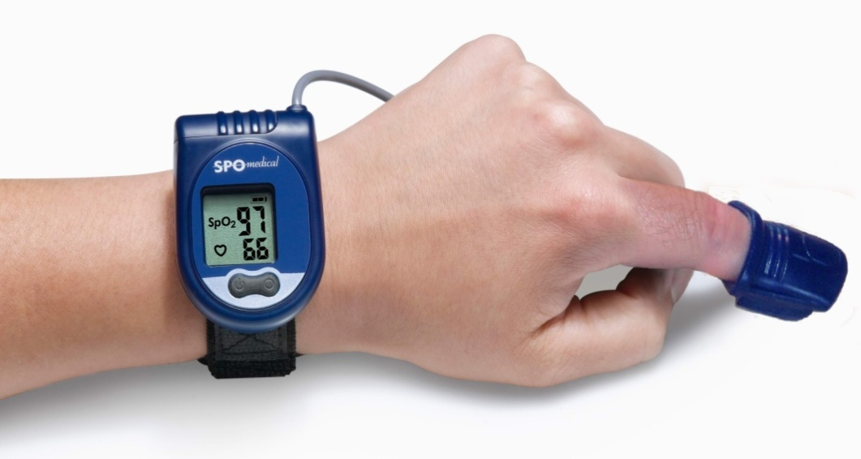
Контроль сатурації і пульсу

Slide 32
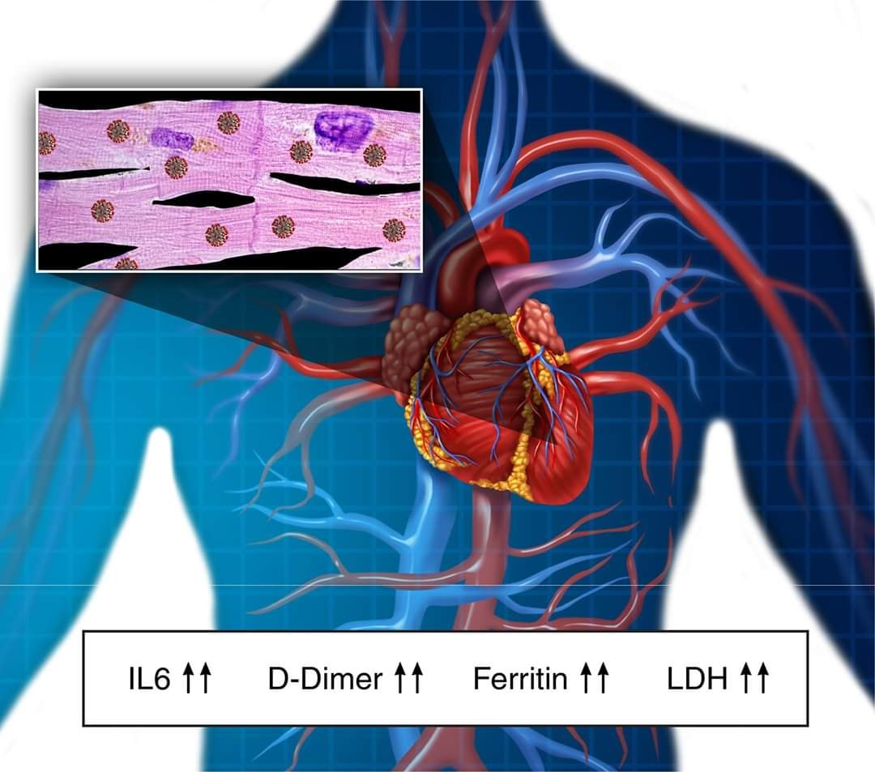
Лабораторні показники “цитокінового шторму”

Slide 34
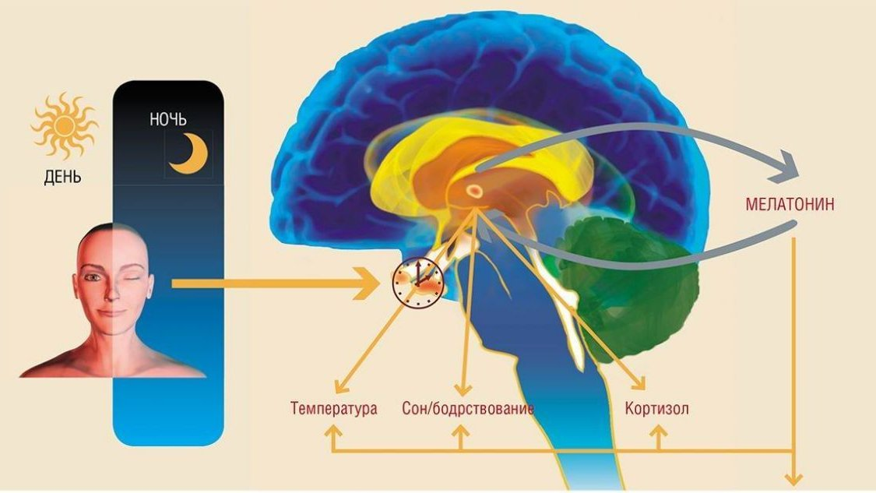

Slide 35
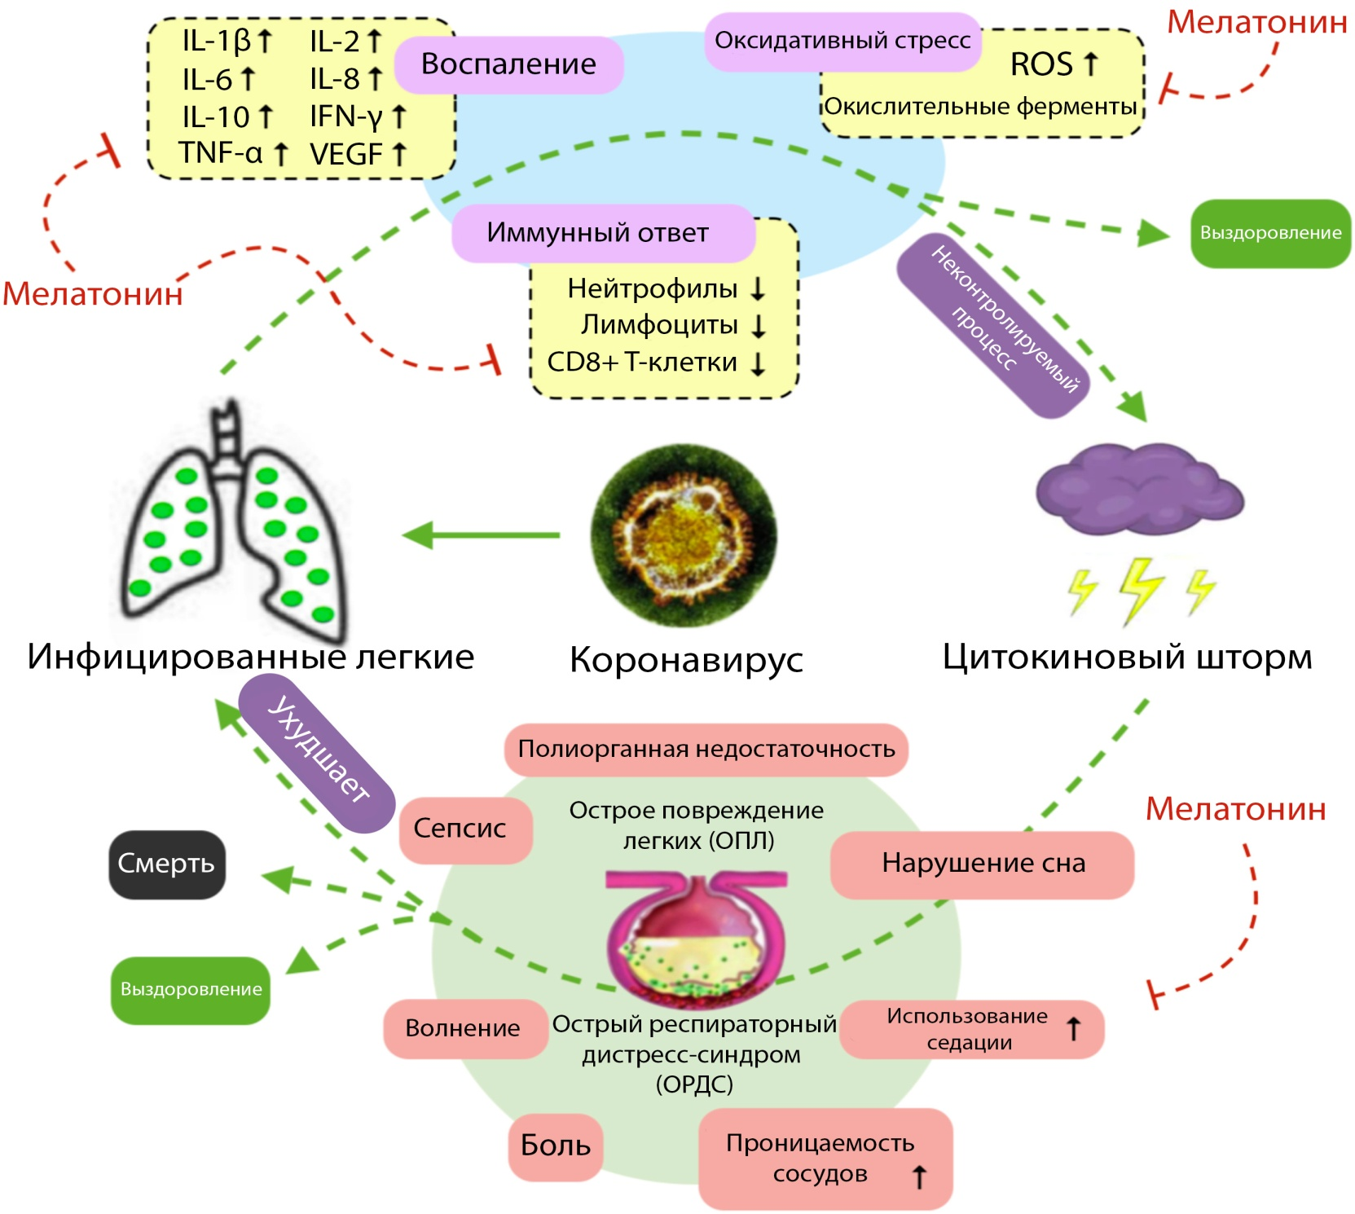

Slide 36
ОСНОВНІ КЛІНІЧНІ СИМПТОМИ COVID-19
Підвищення температури тіла | >90%
Кашель (сухий або з незначною кількістю харкотиння) | ∼80%
Задишка | ∼55%
Втомлюваність, слабкість | ∼44%
Відчуття здавлення в грудній клітці | >20%
Біль у горлі | ∼15-20%
Нежить | ∼10%
Зниження смаку й нюху (аносмія) | ∼10-12%
Ознаки кон’юнктивіту | ∼8-10%

Slide 37
ОСНОВНІ КЛІНІЧНІ СИМПТОМИ COVID-19
Підвищення температури тіла | >90%
Кашель (сухий або з незначною кількістю харкотиння) | ∼80%
Задишка | ∼55%
Втомлюваність, слабкість | ∼44%
Відчуття закладеності в грудній клітці | >20%
Біль у горлі | ∼15-20%
Нежить | ∼10%
Зниження смаку й нюху (аносмія) | ∼10-12%
Ознаки кон’юнктивіту | ∼8-10%

Slide 38
ОСНОВНІ ВІДМІННОСТІ МІЖ СИМПТОМАМИ COVID-19, ПРОСТУДНИМИ ЗАХВОРЮВАННЯМИ І ГРИПОМ
СИМПТОМИ | КОРОНАВІРУСНА ХВОРОБА | ПРОСТУДА | ГРИП
Підвищення температури | Часто | Рідко | Часто
Втома | Часто | Іноді | Часто
Кашель | Часто | Незначно | Часто
Чхання | Іноді | Часто | Немає
Артралгії | Рідко | Часто | Часто
Нежить | Іноді | Часто | Іноді
Біль у горлі | Іноді | Часто | Іноді
Діарея | Рідко | Немає | Іноді
Біль голови | Іноді | Рідко | Часто
Задишка | Іноді | Немає | Немає

Slide 39
Стадії перебігу COVID-19
Стадія 1
Фаза ранньої інфекції – респіраторні симптоми з верхніх дихальних шляхів: лихоманка, сухий кашель, діарея, біль голови
Стадія 2
Фаза пневмонії – порушення дихання, задишка, гіпоксія (PaO2/FiO2≤300 мм рт ст), КТ зміни легень
Стадія 3
Фаза гіперзапалення – ГРДС, сепсис, поліорганна недостатність, серцева недостатність, різке підвищення маркерів запалення – ІЛ-6, С-РБ, ЛДГ, феритин, D-дімер, прокальцитонін)
Тяжкість
Стадія відповіді на вірус
Фаза гіперзапалення
Цитокіновий шторм
Час
7-8 день

Slide 40
СТУПЕНІ ВАЖКОСТІ COVID-19
Легкий
Середньо тяжкий
Тяжкий
Температура тіла нижче 38,5°C,
Відсутність симптомів середньотяжкого і тяжкого перебігу
Лихоманка вище 38,5°C • ЧДД більше 22 / хв • Задишка при фізичних навантаженнях • Пневмонія (виявлена за допомогою КТ легенів) • SpO₂ < 95% • СРБ сироватки крові більше 10 мг/л
ЧДД більше 30 / хв • SpO₂ ≤ 93% • PaO₂ / FiO₂ ≤ 300 мм рт.ст. • Прогресування змін у легенях за даними рентгенографії, КТ, УЗД • Зниження рівня свідомості, ажитація • Нестабільна гемодинаміка (САТ менше 90 мм рт.ст. або ДАТ менше 60 мм рт.ст., діурез менше 20 мл / год) • Лактат артеріальної крові > 2 ммоль / л
Кашель,
Слабкість, болі в горлі,
Аносмія

Slide 41
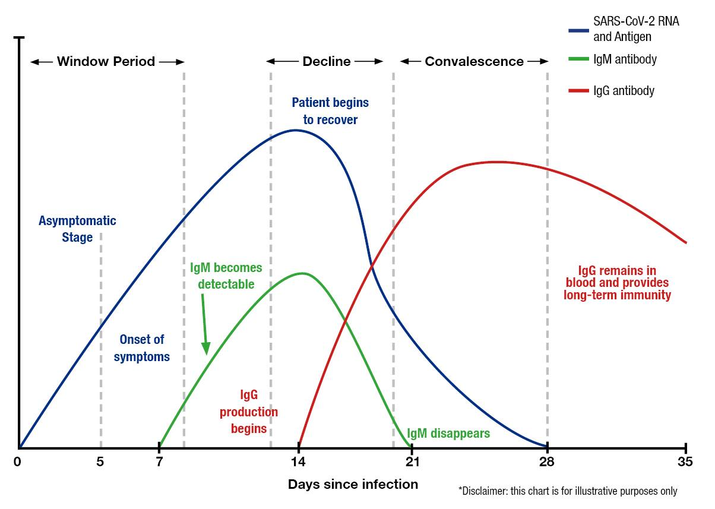

Slide 42
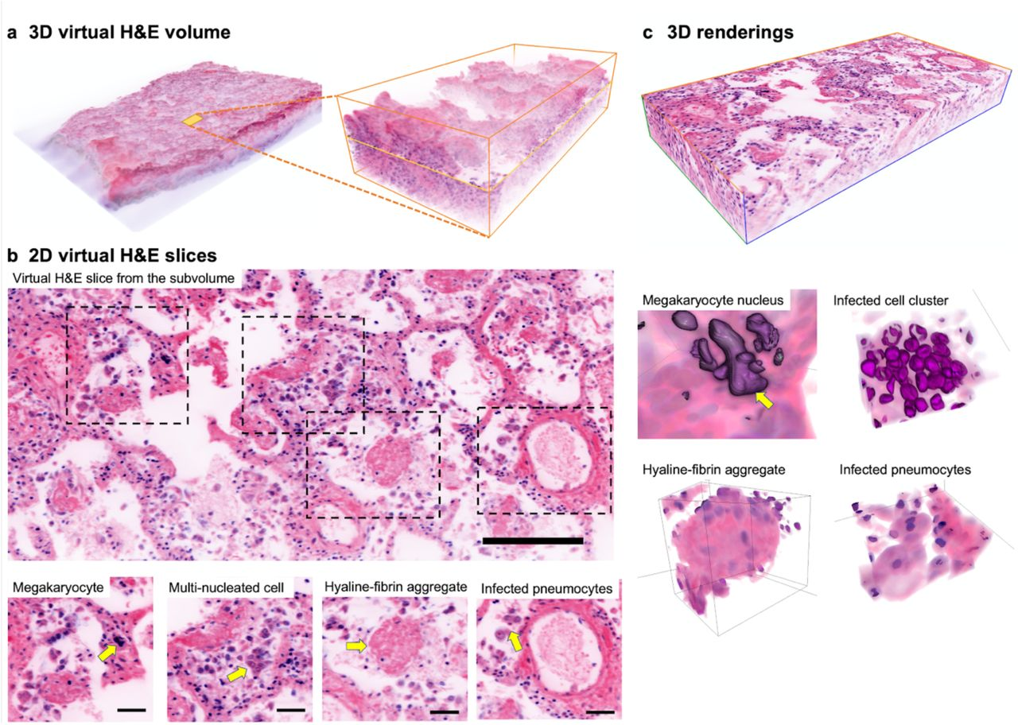
Пат. анатомічна картина
ушкодження легень

Slide 43
Динаміка змін в легенях при розвитку пневмонії

Slide 44
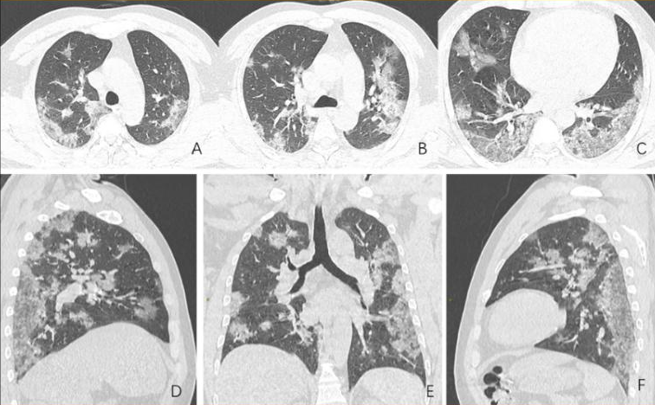
Динаміка змін в легенях при розвитку пневмонії

Slide 45
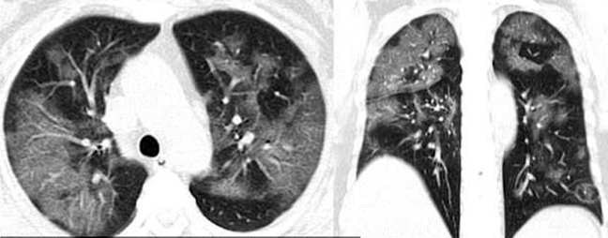
Наиболее характерными признаками пневмонии от COVID-19:
периферическое распределение очагов (80% против 57% у "обычной" вирусной),
симптом "матового стекла" (туманное, матовое снижение прозрачности легочной ткани с дифференцируемым рисунком сосудов и бронхов на этом фоне) - 91% против 68%,
утолщение стенок сосудов (58% против 22%).

Slide 46
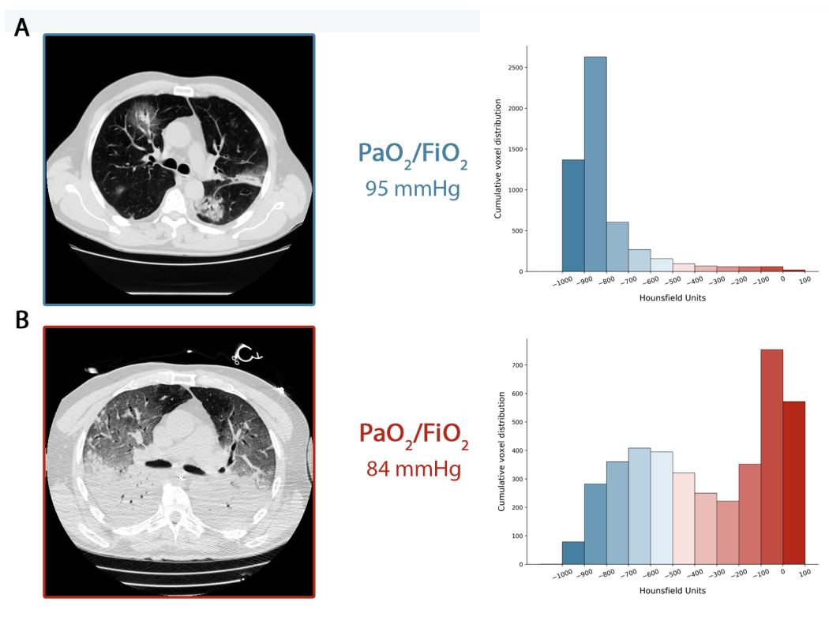

Slide 47
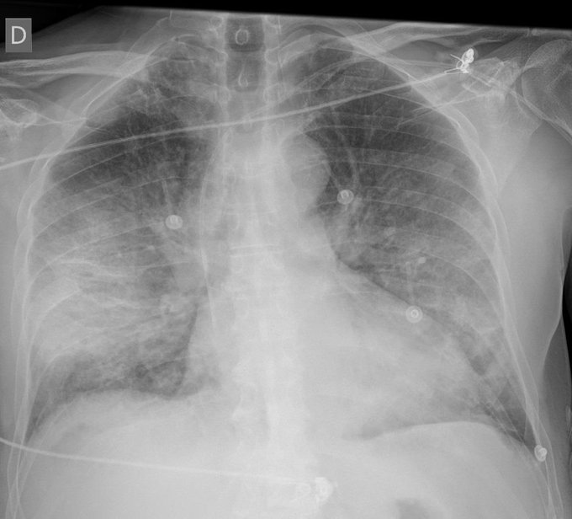
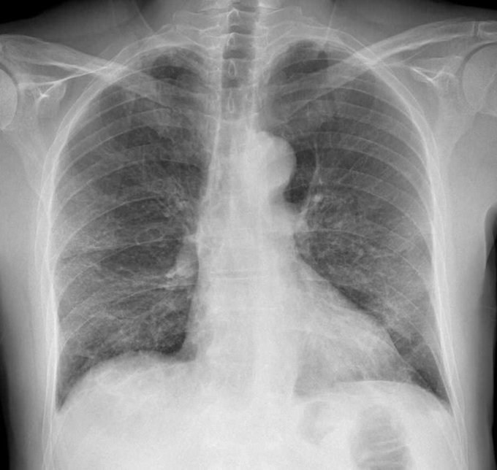
Динаміка змін в легенях при розвитку пневмонії

Slide 48
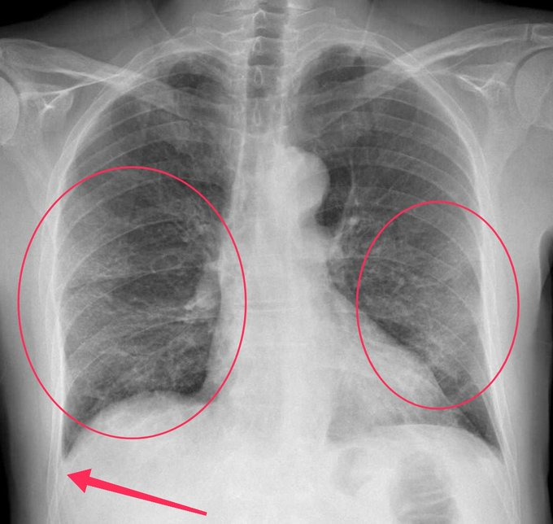

Slide 49
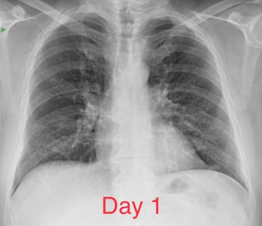
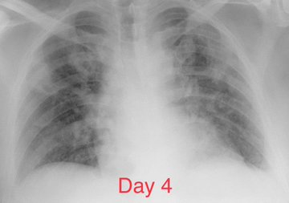
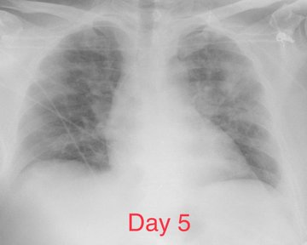
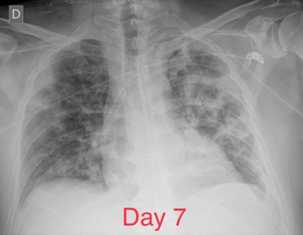
Динаміка змін в легенях при розвитку пневмонії

Slide 50
ЛИХОМАНКА
Чи доцільно лікувати?
Підвищення температури тіла може бути небезпечним для пацієнта, тому що:
Може відбуватися денатурація білка
Утворення прозапальних цитокінів
Виникнення клітинної дисфункції та поліорганної недостатності
Розвиток ДВЗ-синдрому

Slide 51
ЛИХОМАНКА
Чому важливо використовувати НПЗЗ?
Своєчасне використання НПЗЗ знижує ймовірність розвитку:
Шкідливого впливу на нервову систему у пацієнтів з температурою тіла вище за 38.5°С
Фебрильних судом у дітей при температурі вище за 38°С
НПЗЗ при лихоманці рекомендовані:
Якщо ≥ 38°С у пацієнтів із захворюваннями серцево-судинної системи та органів дихання
При болях у м’язах та суглобах
У пацієнтів, що погано переносять підвищення температури тіла та мають супутні нозології

Slide 52
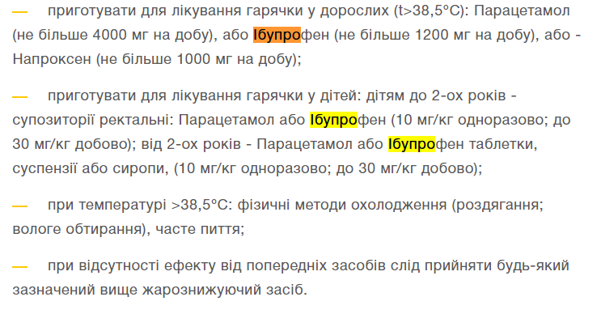
НПЗЗ
Який обрати?
Ефективність та безпека завжди були головними критеріями вибору НПЗЗ. Саме тому при лихоманці лікарі дуже часто обирали саме ібупрофен.

Slide 54
EVMS КРИТИЧНИЙ ПІДХІД COVID-19
ПРОТОКОЛ УПРАВЛЕННЯ
Разрабоблено та обновлено Paul Marik, MD Начальник відділу медицини легеневої та реаніматології медичної школи Вирджинія, Норфолк, Вирджиніяго 2020

Slide 55
Підхід, який пропонується до профілактики та/або лікування COVID-19
Профілактика
Хотя существует очень ограниченное количество данных (и нет конкретных данных по COVID-19), следующий «коктейль» может сыграть роль в профилактике / смягчении заболевания COVID-19, особенно среди наиболее уязвимых граждан нашего сообщества; то есть те, кто старше 60 лет и те, у кого есть медицинские сопутствующие заболевания. Пока нет никаких убедительных доказательств того, что этот коктейль эффективен; это дешево, безопасно и должно быть легко доступно. Так что тут терять?
Вітамін С 500 мг два раза в день и кверцетин 250-500 мг два раза в день
Цинк 75-100 мг / сут (ацетат, глюконат или пиколинат). Цинковые пастилки являются предпочтительными. Через 1-2 месяца дозу уменьшают до 30-50 мг / сут.
Мелатонін (медленное высвобождение): начните с 0,3 мг и увеличьте до 1-2 мг на ночь
Вітамін D3 1000-4000 ед / сут (оптимальная доза неизвестна). Вероятно, что те, кто имеет исходно низкий уровень 25-OH витамина D и те, кто живет на 40 ° широты, получат наибольшую пользу

Slide 56
Coronavirus outbreak in Italy
THERAPEUTIC STRATEGIES – Drugs under development
Currently no effective specific antivirals or drug combinations supported by high-level evidence
New drugs are being added every:
Favipiravir or Avigan influenza treatment, Fujifilm Toyama Chemical in Japan
Remdesivir failed Ebola drug, Gilead Sciences
antiviral drug Kaletra (combination of lopinavir and ritonavir)
Actemra, or tocilizumab, Roche
Sarilumab (kevzara), Regeneron
56
Notes:
56

Slide 57
ЛІКУВАННЯ КОРОНАВІРУСНОЇ ХВОРОБИ
У даний час не існує ефективних специфічних противірусних препаратів або комбінацій лікарських засобів для лікування COVID-19, що підтверджуються доказами високого рівня.
Потенційно ефективними препаратамии для лікування COVID-19 є:
Противірусні препарати (лікування грипу): фавіпіравір (авіган), інтерферон-гама, ремдесивір
Інгібітор протеаз ВІЛ: комбінація лопінавіру та ритонавіру
Інгібітори інтерлейкіну-6 та його рецепторів: тоцилізумаб, сарилумаб.
Інгібітори янус-кінази – барицитиніб
Глюкокортикоїди (і хоча їхнє призначення у певної категорії пацієнтів з COVID патогенетично обґрунтовано, ВООЗ – проти)
Довенні імуноглобуліни
Згідно з рекомендаціями ВООЗ, можливо призначення препаратів із передбачуваною етіотропною ефективністю «off-label», при цьому їх застосування повинно відповідати етичним нормам, рекомендованим ВООЗ, і національним рекомендаціям

Slide 58
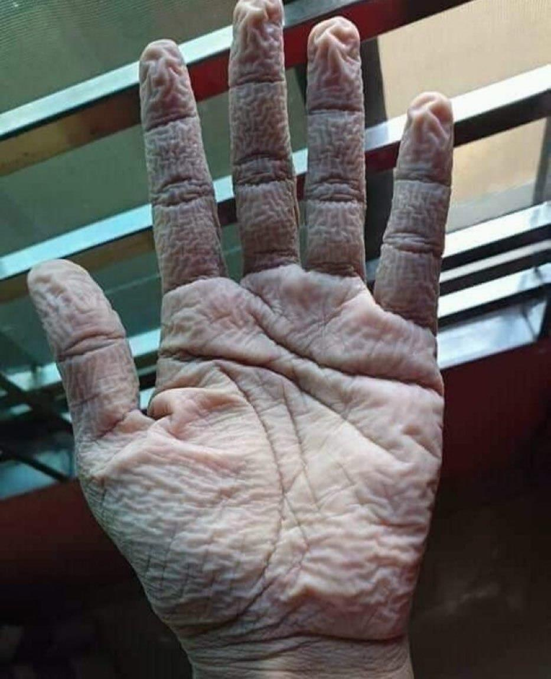
"Червона зона"
+ 8 годин роботи
+ 2 пари рукавичок
+ дезінфікуючі засоби = рука лікаря після зміни по боротьбі з COVID -19

Slide 59
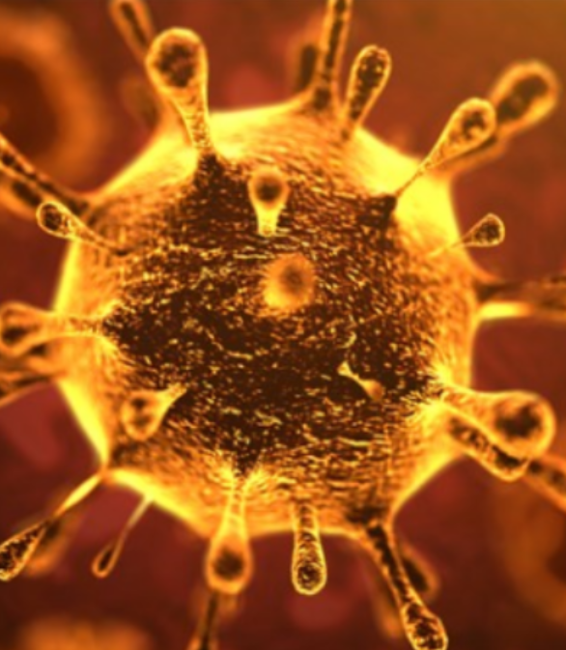
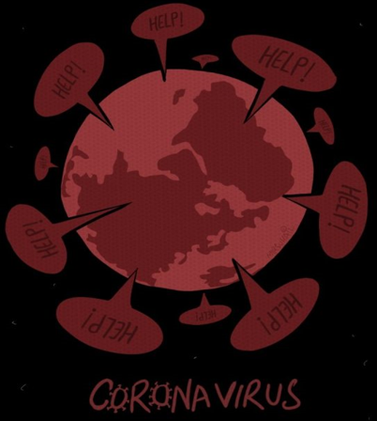
?, !

Slide 60
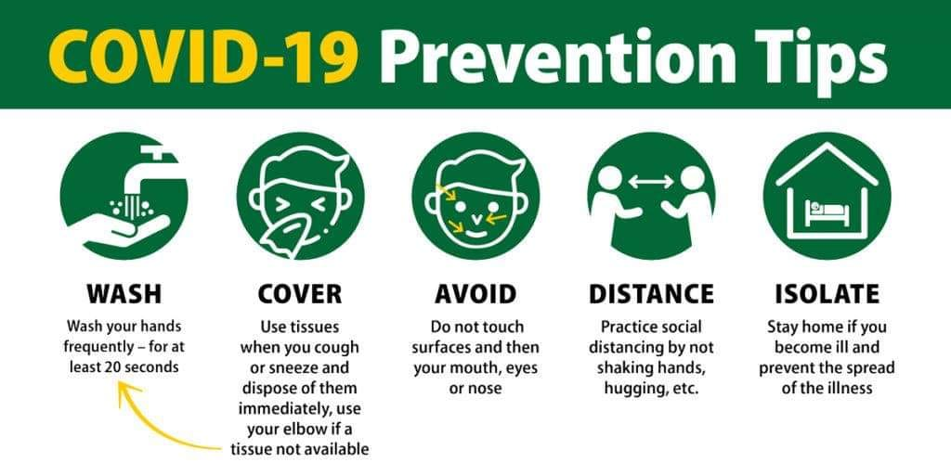
ДЯКУЄМО ЗА УВАГУ!

